Slide 1



智能计算系统
软硬件基础
Notes:
同学们好，欢迎来到智能计算系统软硬件基础课程。今天我们将深入探讨分布式训练架构中的核心技术。

Slide 2
Lecture 33：模型并行 III
(Hybrid Parallelism)
Notes:
本节课是模型并行系列的第三讲，主要内容是混合并行技术。我们将了解如何将不同的并行策略结合起来，以应对超大规模模型训练带来的系统挑战。

Slide 3
混合并行
  三维并行
  五维并行
自动模型并行
  FlexFLow
  Alpa
  其他
Notes:
这是我们本节课的整体大纲。首先我们会介绍三维并行以及更前沿的五维并行架构，探讨它们如何突破单一并行方式的瓶颈。随后，我们将从手动配置转向自动模型并行范式，重点分析FlexFlow和Alpa等代表性系统框架的设计思想。最后，会补充介绍分布式训练框架的发展趋势与其他相关系统。

Slide 4
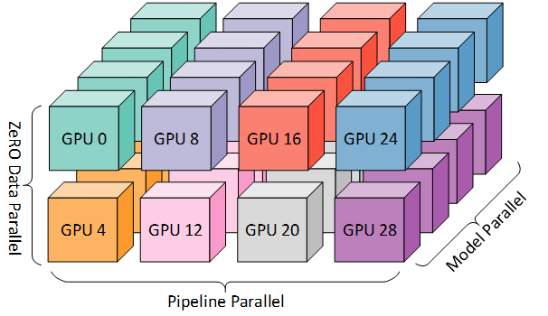
混合并行的数学正交性
4
正交轴: 数据并行DP（批次维度）、张量并行TP（层内/隐藏维度）、流水线并行PP（层间/深度维度）。
扩展瓶颈: 单一并行范式存在局限：DP受限于显存容量；TP受限于网络带宽瓶颈；PP需要大量微批次，导致显存激增。
资源扩展: 乘法组合: .
协同效应: TP降低层显存占用 -> 可容纳更大微批次 -> 降低PP气泡比率。
https://www.microsoft.com/en-us/research/blog/deepspeed-extreme-scale-model-training-for-everyone/
Notes:
我们先来看混合并行的数学正交性。分布式训练中存在三个正交的并行维度，即批次维度的数据并行、层内特征维度的张量并行，以及层间深度维度的流水线并行。单一的并行范式往往存在局限性，例如数据并行受限于单卡显存容量，张量并行容易遇到网络带宽瓶颈，而流水线并行为了提高效率需要划分大量微批次，这又会导致显存激增。通过将这三者进行乘法组合，系统可以实现资源的大规模扩展。这种组合还能带来显著的协同效应，比如张量并行降低了每一层的显存占用，从而使得系统可以容纳更大的微批次，进而有效降低流水线并行的气泡比率。

Slide 5
三维并行系统架构
5
硬件协同: 将DP、PP和TP嵌套组合以匹配数据中心拓扑结构。
内层循环（TP）: 通过NVLink限制在单节点内，用于高负载MatMul通信。
中间层循环（PP）: 通过RDMA跨节点扩展，用于低带宽的阶段边界通信。
外层循环（DP）: 在逻辑上包裹TP+PP，实现全局扩展以获得大规模批次吞吐量。
并行维度 | 执行粒度 | 通信原语 | 物理映射
张量并行（TP） | 层内操作 | 密集All-Reduce | 节点内（NVLink）
流水线并行（PP） | 层间阶段 | 点对点 Send/Recv | 节点间（InfiniBand）
数据并行（DP） | 全局批次副本 | 稀疏All-Reduce | 全局集群
Notes:
基于上述正交原理，业界提出了三维并行系统架构。它的核心在于硬件协同，将数据并行、流水线并行和张量并行嵌套组合，以完美匹配现代数据中心的网络拓扑结构。具体来说，最内层循环是张量并行，由于矩阵乘法通信密集，通常将其限制在单节点内，利用NVLink的高带宽进行密集全归约操作。中间层循环是流水线并行，负责层间阶段的计算，通信量较小，因此可以通过RDMA网络使用点对点发送接收原语进行跨节点扩展。最外层循环是数据并行，它在逻辑上包裹前两者，利用稀疏全归约操作在全局集群中进行同步，从而实现超大规模的批次吞吐量。

Slide 6
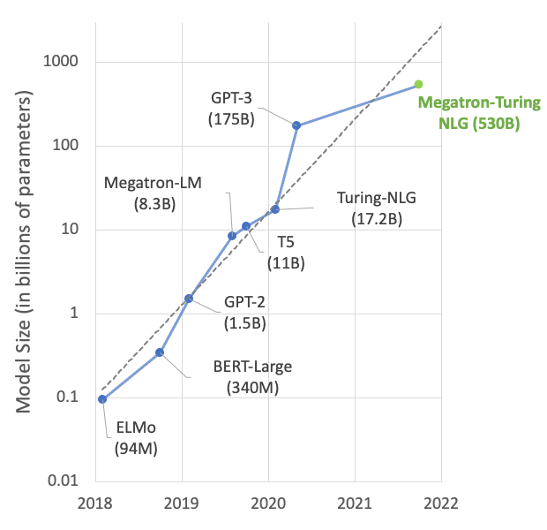
案例研究：Megatron-Turing NLG 530B
6
模型: 5300亿参数，105层，需要超过10 TB的聚合HBM显存。
硬件: NVIDIA Selene超级计算机（4480块A100 GPU，通过NVSwitch/InfiniBand互连）。
三维并行配置:
  8-way TP（节点内）x 35-way PP（节点间）= 每个模型副本280块GPU。
  16-way DP 全局数据并行（280 x 16 = 4480块GPU）。
结果: 全局批次大小为1920，维持历史性的每GPU 113 teraFLOP/s。
https://developer.nvidia.com/blog/using-deepspeed-and-megatron-to-train-megatron-turing-nlg-530b-the-worlds-largest-and-most-powerful-generative-language-model/
Notes:
这是一个经典的三维并行落地案例，即Megatron-Turing语言模型。该模型拥有五千三百亿参数和一百零五层网络，需要超过十太字节的聚合显存。在英伟达Selene超级计算机上，它采用了精心设计的三维并行配置。在节点内使用八路张量并行，在节点间采用三十五路流水线并行，这样一个模型副本就需要两百八十块GPU。在此基础上，系统进一步叠加了十六路全局数据并行，总共调度了四千四百八十块显卡参与训练。最终，系统在维持极高硬件利用率的同时，实现了全局批次大小一千九百二十的高效训练。图表中也展示了近年来大模型参数规模的指数级增长趋势，这正是推动三维并行架构发展的核心动力。

Slide 7
通信成本与有效算力 公式化
7
有效计算能力（):
(其中 = GPU算力, = 二值分配变量, = PP气泡比率）。
目标: 最大化以防止全局同步掉队者。
约束条件: 受GPU显存限制 和TP通信成本的约束。
求解方法: 整数线性规划（ILP）求解器在训练前计算最优的DP/TP/PP比例。
Notes:
为了在如此庞大的系统中找到最优的并行切分比例，我们需要将通信成本与有效算力进行公式化建模。有效计算能力的目标函数是最大化系统的整体吞吐量，以防止全局同步过程中出现掉队者拖慢整体训练进度。该优化问题受到两方面严格的约束条件限制，一是单张GPU的显存容量上限，二是张量并行带来的跨卡通信成本开销。在实际的系统实现中，我们通常将这个问题转化为整数线性规划问题，利用求解器在训练正式开始前，精准计算出数据并行、张量并行和流水线并行的最佳比例分配方案。

Slide 8
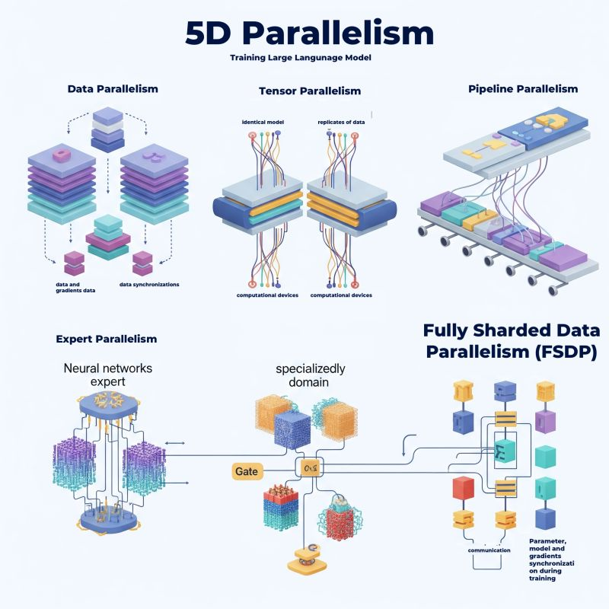
扩展至四维和五维并行：CP与EP
8
催化因素: 超长序列长度和混合专家模型（MoE）突破了三维并行的限制。
上下文并行（CP）: 将Token分配到各GPU上，通过环形协议交换KV状态，防止序列长度导致的内存溢出（OOM）。
专家并行（EP）: 使用All-to-All路由将Token动态分发到各个MoE专家。
五维公式: TotalGPUs = TP x CP x EP x PP x DP
成效: 突破所有瓶颈（稠密权重、批次吞吐量、超长上下文、稀疏计算）。
Notes:
随着大模型的演进，超长序列和混合专家模型突破了传统三维并行的极限，促使系统向四维和五维并行扩展。为了解决长文本导致的内存溢出问题，上下文并行被引入。它将词元分配到不同GPU上，通过环形协议交换键值状态。同时，针对混合专家架构，专家并行利用全对全路由，将词元动态分发到不同的专家网络中。最终构成了包含张量、上下文、专家、流水线和数据并行的五维并行架构体系。这种架构成功突破了稠密权重、超长上下文以及稀疏计算在系统扩展过程中的各种瓶颈。

Slide 9
克服ZeRO与流水线集成的瓶颈
9
冲突根源: ZeRO-3的动态All-Gather参数获取与PP的高频微批次切换产生冲突。
问题表现: 导致重复参数通信的网络风暴。
ZeroPP 解决方案: 引入分块式任务交错式PP调度。
机制: 在释放权重之前，按层批量执行微计算，在保持显存效率的同时大幅减少网络调用。
Notes:
在融合不同的并行策略时，往往会遇到底层机制的冲突。一个典型的例子是零冗余优化器与流水线并行集成时产生的瓶颈。零冗余优化第三阶段的动态参数获取机制，与流水线并行的高频微批次切换发生了严重冲突，这会导致重复通信的网络风暴。为了解决这个问题，研究人员提出了引入分块式任务交错式调度的解决方案。其核心机制是在释放模型权重之前，按层批量执行微计算任务。这种方法巧妙地在保持显存使用效率的同时，大幅度削减了网络调用次数。

Slide 10
向自动模型并行的范式转变
10
手动并行的脆弱性: 硬编码通信原语（如All-Reduce）在迁移到新架构或非对称硬件时会失效。
自动模型并行（AMP）: 将分布式逻辑抽象为编译器优化问题。
机制: 将神经网络表示为计算有向无环图（DAG），将硬件表示为拓扑图，自动搜索最优分片策略。
影响: AI研究者只需编写单设备代码；编译器自动生成n维执行计划。
Notes:
前面讨论的都是手动设计并行策略。但手动硬编码通信原语非常脆弱，一旦迁移到新架构或遇到非对称硬件就会失效。因此，目前的系统发展趋势是向自动模型并行范式转变。自动模型并行将分布式逻辑抽象为一个纯粹的编译器优化问题。它把神经网络表示为计算有向无环图，把硬件集群表示为拓扑图，由编译器自动在海量空间中搜索最优的分片策略。这种转变意义重大，算法研究员只需编写单设备代码，编译器就能自动生成多维度的分布式执行计划。

Slide 11
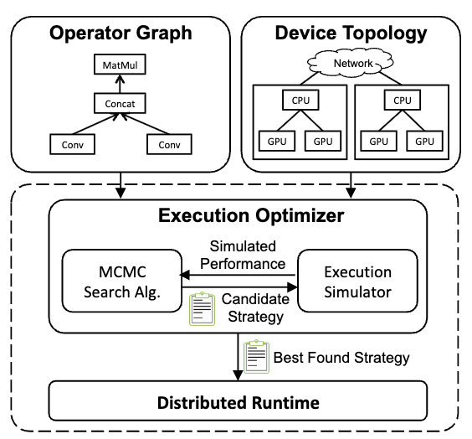
定义搜索空间：SOAP框架
11
FlexFlow's SOAP维度:
  样本（Sample）: 数据并行DP（批次划分）。
  操作（Operation）: 流水线并行PP（计算图节点分配）。
  属性（Attribute）: 上下文并行CP（序列/图像特征划分）。
  参数（Parameter）: 张量并行TP（权重矩阵切分）。
搜索引擎: 使用马尔可夫链蒙特卡洛（MCMC）方法探索庞大的配置空间。
预言模拟器: 在毫秒级别预测策略性能（而非数小时），发现比手动调优快3.3倍的非直觉方案。
https://arxiv.org/pdf/1807.05358
Notes:
要实现自动并行，首先需要定义搜索空间。FlexFlow系统提出了SOAP框架来规范化这个空间。它包含四个维度，分别是样本维度的数据并行、操作维度的流水线并行、属性维度的上下文并行，以及参数维度的张量并行。由于配置空间极为庞大，FlexFlow使用马尔可夫链蒙特卡洛方法作为搜索引擎进行探索。同时，系统内置了一个预言模拟器，能够在毫秒级别精准预测特定策略的执行性能，这使得系统经常能发现比人类专家手动调优快很多倍的非直觉切分方案。

Slide 12
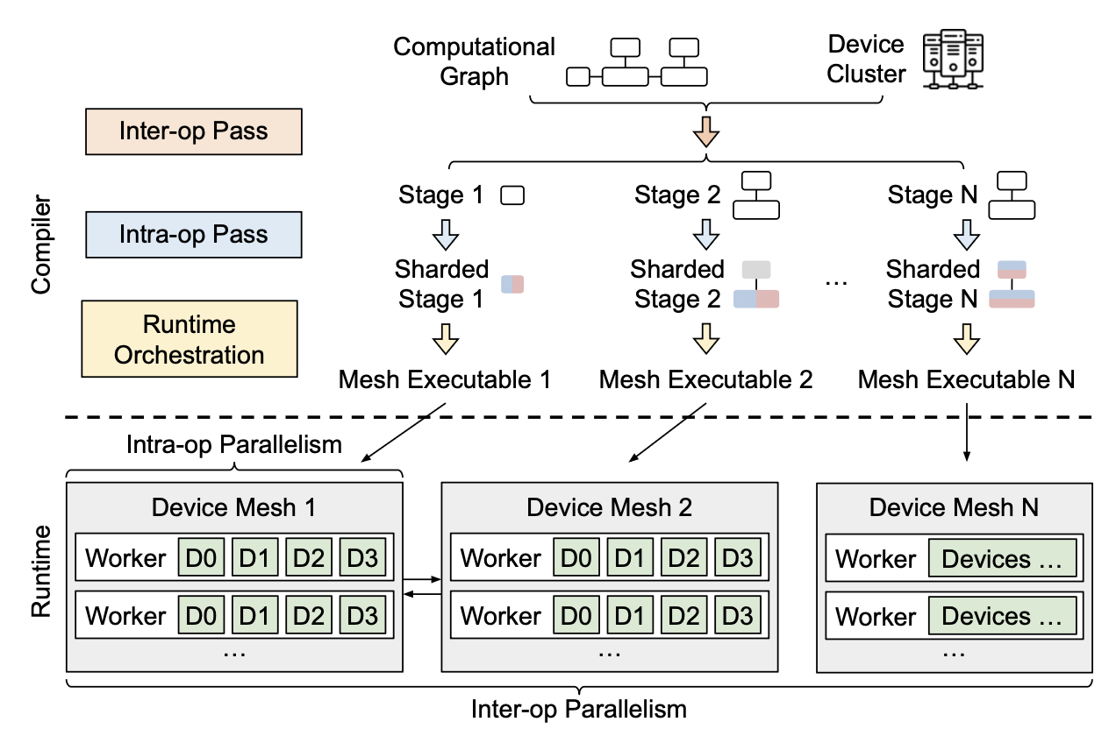
Alpa中的层次化空间搜索
12
扩展性问题: 扁平MCMC搜索在1000亿+参数规模下因指数级复杂度而失效。
Alpa的层次化设计: 重构搜索过程以反映物理数据中心的带宽层级：
  第1层（算子内）: ILP在高带宽的"设备网格"（节点内）中求解TP/DP分配。
  第2层（算子间）: 动态规划求解跨远端网格（节点间）的PP阶段划分。
结果: 超越专业手动系统（如DeepSpeed），在复杂MoE模型上性能提升高达9.7倍。
https://arxiv.org/pdf/2201.12023
Notes:
尽管有了搜索框架，但在千亿参数规模下，扁平化的蒙特卡洛搜索会遭遇指数级复杂度爆炸而失效。针对这一扩展性问题，Alpa框架提出了层次化空间搜索的设计。它将搜索过程重构，以物理数据中心的真实网络带宽层级为依据分为两层。第一层是算子内并行，在节点内高带宽的设备网格中利用整数线性规划求解张量和数据并行分配。第二层是算子间并行，利用动态规划求解跨远端低带宽网格的流水线阶段划分。这种解耦设计使得自动搜索在复杂模型上的性能大幅超越了专业的手动配置系统。

Slide 13
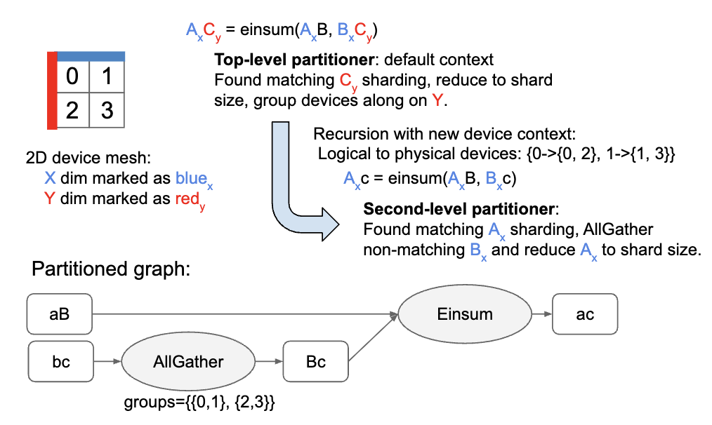
基于编译器的SPMD并行化（GSPMD）
13
SPMD范式: 对扩展至关重要；为每个GPU编译独立程序在计算上是灾难性的。
API抽象: 开发者编写单设备JAX/TF代码，附带稀疏的NamedSharding提示。
XLA补全传递: GSPMD在计算图中前向和后向传播用户标注。
自动推导: 算法自动推导所有未标注中间张量的最优分片策略，在2048个TPU核心上实现高达62%的利用率。
https://arxiv.org/abs/2105.04663
Notes:
另一个重要的自动并行路线是基于编译器的单程序多数据并行化。在超大规模集群中，为每个GPU独立编译程序是不可接受的。该范式允许开发者编写单设备代码，并附带稀疏的切分提示。随后，底层编译器的补全传递阶段会在计算图中沿着前向和后向传播这些用户标注。算法能够自动推导所有未标注中间张量的最优分片策略，从而在底层生成高效的分布式执行图，这种方案在真实硬件集群上展现了极高的资源利用率。

Slide 14
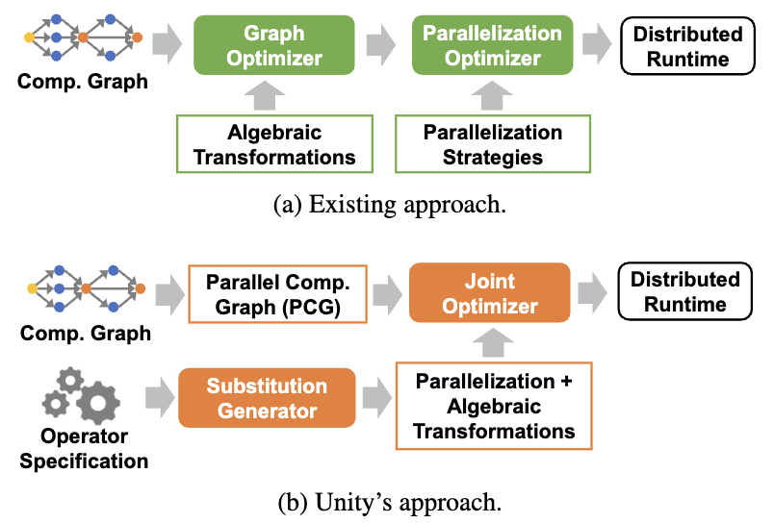
代数与并行的联合优化（Unity）
14
顺序处理的缺陷: 标准编译器在并行化之前先进行算子融合，这可能排除高效的网络通信策略。
Unity的创新: 通过数学图替换同时联合优化代数融合和并行化策略。
反直觉策略: Unity可能选择性地反融合操作以实现更快的通信模式。
性能: 相比传统顺序分布式框架，吞吐量加速高达3.6倍。
https://www.usenix.org/system/files/osdi22-unger.pdf
Notes:
传统的AI编译器通常遵循顺序处理逻辑，也就是先进行算子融合等图优化，然后再决定并行化策略。这种顺序处理存在缺陷，过早的融合可能会破坏原本高效的网络通信机会。Unity框架打破了这一限制，提出了通过数学图替换，同时联合优化代数融合和并行化策略的方法。系统不仅能做融合，甚至可能为了实现更快的通信模式而选择性地将操作反向拆解开来。这种反直觉的联合搜索策略，相比传统顺序框架带来了显著的吞吐量提升。

Slide 15
系统级混合策略搜索（Galvatron)
15
面向生产: 专为大规模Transformer定制，显式集成激活检查点（Activation Checkpointing）和ZeRO卸载。
两步工作流:
  决策树: 基于严格的硬件显存预算，剪枝掉数学上不可行的策略。
  动态规划: 逐层分配最优并行策略。
精确成本建模: 独特地考虑了计算/通信重叠导致的GPU性能下降。
特性 | FlexFlow | Alpa | Galvatron
搜索空间 | MCMC (SOAP) | ILP + Dynamic Programming | Decision Tree + DP
粒度 | 算子级 | 算子内 vs 算子间 | 逐层分配
优化方式 | 多维张量切分 | 带宽层级 | 检查点集成
Notes:
Galvatron是一个面向生产环境的系统级混合策略搜索框架。它专为大规模Transformer架构定制，并在搜索空间中显式集成了激活检查点和优化器状态卸载等显存优化技术。它采用两步工作流，首先通过决策树基于严格的硬件显存预算，剪枝掉数学上不可行的策略。然后利用动态规划进行逐层的最优并行策略分配。特别是它实现了极其精确的成本建模，将计算与通信重叠导致的实际GPU性能下降因素也考虑在内，这使得搜索出的策略在真实集群中更具可用性。本页表格还详细对比了这几种自动并行框架在粒度与优化方式上的特性差异。

Slide 16
分布式训练框架的未来
16
发展轨迹: 从命令式手动工程转向声明式、全自动编译。
高级调度: 突破以LLM为中心的局限（例如，FlexPipe用于可编程流水线并行，Pfeife用于非顺序模型）。
异构训练: 编排器将动态适应具有非对称显存/带宽配置的集群。
终极目标: 虚拟化硬件以普惠万亿参数AI，使超大规模训练成为开箱即用的过程。
Notes:
总结来看，分布式训练框架的发展轨迹正经历从命令式的手动工程向声明式全自动编译的跨越。未来的高级调度器将突破仅针对大语言模型的局限，支持更复杂的非顺序模型以及可编程流水线。同时，异构训练将成为常态，系统调度器需要能够动态适应具有非对称显存和带宽配置的复杂集群。我们的终极目标是实现底层硬件的完全虚拟化，让万亿参数规模的超大模型训练成为开箱即用的基础设施服务。

Slide 17

解决方案： FlagOS， 统一AI系统软件栈
Notes:
针对前面提到的种种挑战与系统愿景，业界提出了如FlagOS这样的统一人工智能系统软件栈解决方案。如图所示，FlagOS从底向上贯穿了整个算力生态体系。底层支持英伟达、通用GPU及各类算力芯片，适配从数据中心到边缘端的多种硬件形态。中间层提供了涵盖通用大模型算子库、统一编译器和统一通信库的开源核心组件，并向上兼容主流深度学习框架，最终支撑起语言模型、多模态模型以及具身智能模型等各类先进人工智能大模型的研发与部署任务。

Slide 18








https://space.bilibili.com/3546791834290849
https://github.com/flagos-ai
https://www.zhihu.com/people/95-22-20-18/posts
https://flagos.io/Home
Notes:
以上就是本节课关于混合并行与自动模型并行框架的全部内容。通过本章的学习，希望大家对智能计算系统的分布式软件栈有更深入的理解。

Slide 19
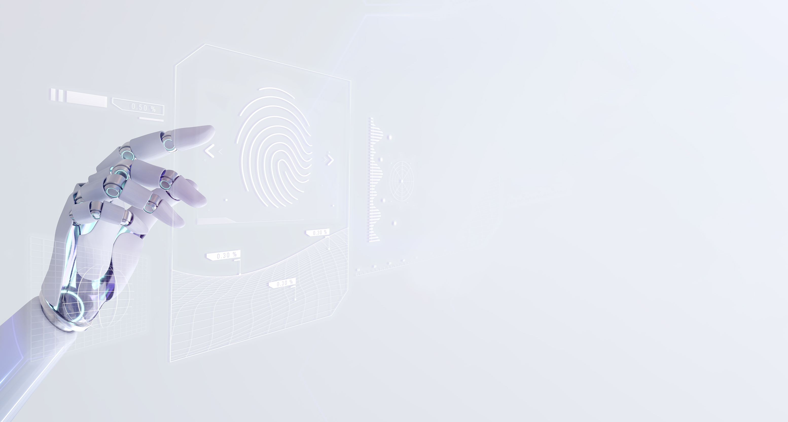
感谢观看！
Notes:
感谢大家的聆听，我们下节课再见。

